Slide 1
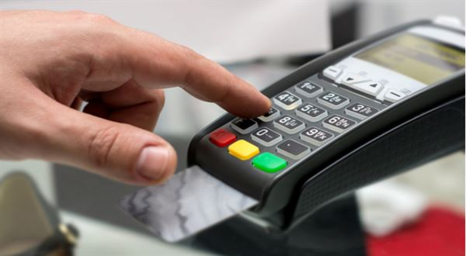
ODCIZENÍ PINU
Tepelná stopa po zadávání čísel do platebního terminálu

Slide 2
Je možné odcizit někomu PIN sledováním tepelné stopy?
Postup pokusu:
Na polystyrenovou destičku jsme namalovali číselnou klávesnici podobně jako na terminálu.
Pak jsme zkusili zadat PIN a vyfotit tepelnou stopu společně s reálným barevným obrázkem. Obě tyto fotografie jsme následně dali do Photoshopu a upravili tak, aby bylo vidět tepelnou stopu a reálný obrázek. Poté jsme zkoušeli uhodnout obrázek jako lupiči.

Slide 3
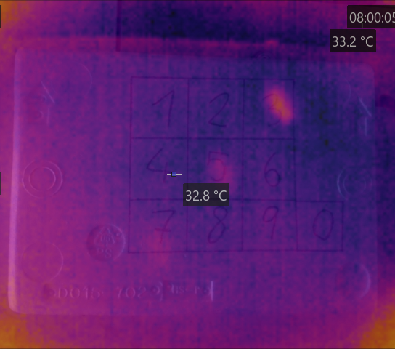
Tepelná stopa na polystyrenu (3 prsty)
Na destičce chvíli zůstala výrazná „stopa“, protože polystyren je dobrý tepelný izolant.
Zjistili jsme, že maximální počet doteků prstem jsou tři.
Tepelná stopa prstu u čísla 7 je nejméně znatelná, čísla 5 výraznější a číslo 3 je nejteplejší. Což znamená, že se tam prst nacházel naposledy. Tento PIN by se rozluštil jako 753.

Slide 4
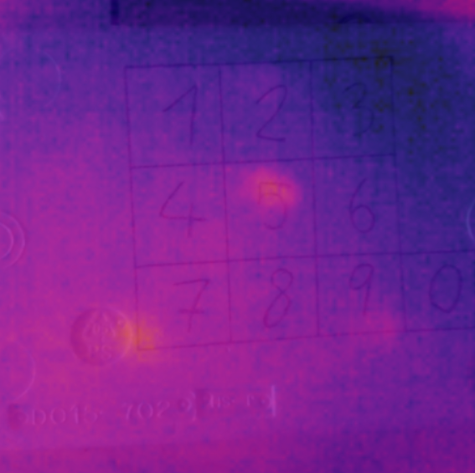
Tepelná stopa na polystyrenu (4 prsty)
Při tomto pokusu už se nedalo rozpoznat první zadávané číslo, z čtyřmístného PINu jsou odhadnutelné jen tři poslední číslice.
Zadávaný PIN byl v tomto případě 2975

Slide 5
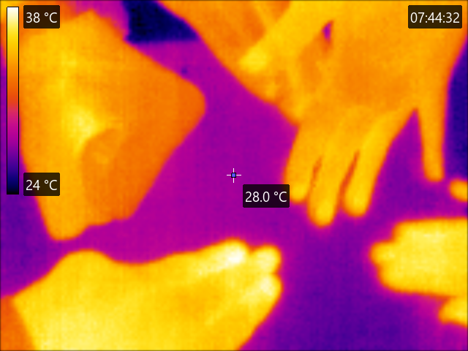
Ve „Fyzikálním kroužku“
Gymnázia Jateční, Ústí nad Labem, experimentovali žáci sekundy:
Jakub Renner, Václav Vlačiha a Taťáňa Krylová
pod vedením paní učitelky Jany Štyksové

Slide 6
Zdroje obrázků:
Obrázek z 1. snímku:
Peníze.cz [online]. Praha: NextPage Media, s.r.o, 2020 [cit. 2023-03-30]. Dostupné z: https://www.penize.cz/nakupy/413022-limit-pro-platby-bez-pinu-kvuli-koronaviru-nestoupne-shodly-se-banky
Ostatní obrázky:
vlastní

